Slide 1
Додаємо і віднімаємо на основі складу чисел першої сотні.
підготувала
Лунгул Я.А.

Slide 2
Розв’яжіть ланцюжок, покажіть цеглинку з правильною відповіддю
-
+
-
+
18
8
4
1
2
17
15
12
9
8
20

Slide 3
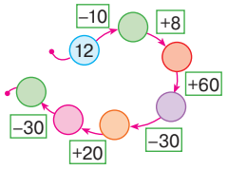
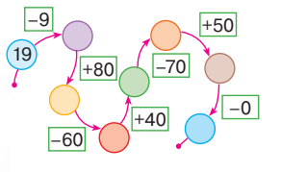
Усний рахунок.

Slide 4
Склади з цеглинок башту,
розташовуючи числа
від меншого до більшого
25
27
22
26
28
24

Slide 5
Закріплення взаємозв’язку арифметичних дій додавання
10 +5 = 70+8=
30+5 = 50+4=

Slide 6
З’єднай приклад з
відповіддю-цеглинкою
15+1
19
12-1
16
18+1
11

Slide 7
Знайди пропущені числа
50+ =53 60+ =65
20+ =27 41+ =45
40+ =48 25+ = 30

Slide 8
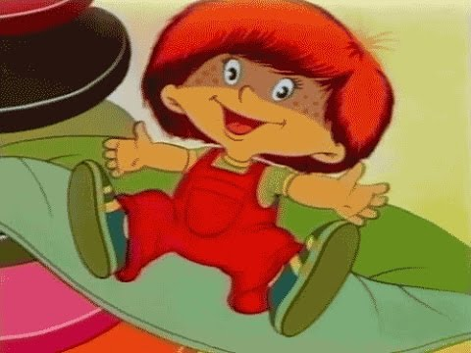
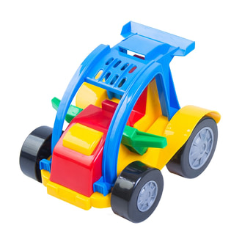
Робота над задачею
Ціна 40 грн
Заплатив 50 грн
Решта ? грн

Slide 9
Розв’яжіть ланцюжок, покажіть цеглинку з правильною відповіддю
-
+
-
+
19
10
1
3
2
7
9
3
11
2
18

Slide 10
Розвиток логічного мислення.
Із цифр 4 , 3 , 0 складіть можливі двоцифрові числа.

Slide 11


